Slide 1

腾讯互娱服务外包平台教学文档
——需求方篇
2018-12

Slide 2
腾讯互娱服务外包平台
腾讯互娱服务外包平台承载
设计制作及内容制作采购业务的
所有线上流程

Slide 3
基本概念-物件、需求、订单、类别
物件（item）：
流程中的最小交付单位，例如需求是绘画那么一张画就是一个物件；
需求：
一个需求可以包含若干物件，更清晰的对物件进行归类
订单：
拟制订单时将同一供应商、同一合同下承接的若干物件归集到一起
类别：
类别指采购内容的分类，例如：网媒类/广告/静态广告
项目：
EPO母项目+财经立项的产品定义为一个项目

Slide 4
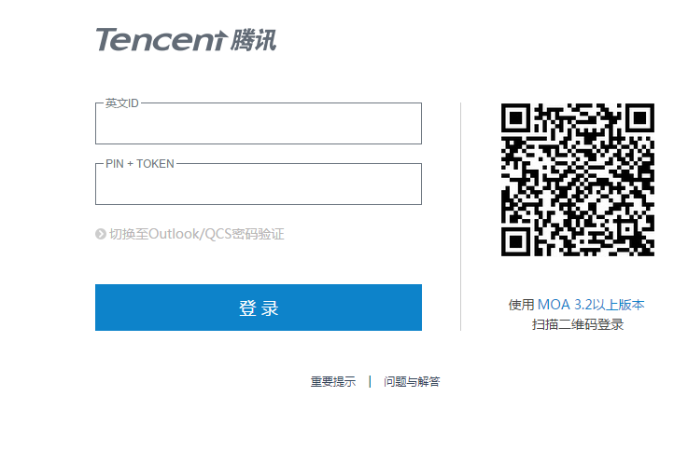
基本概念-登录
- 谷歌浏览器登录 idea.waibao.oa.com
或登录QCP，由QCP进行跳转

Slide 5
准备工作-角色说明
产品经理：可以提产品预算下的需求，并进行验收（人数不超过2人）
品牌经理：提需求，审核产品经理提的需求，进行验收
品牌经理负责人：预算申请及调剂、系统中角色配置
需求审核人：审核需求（品牌组长或产品leader），并进行验收
采购经理：供应商选择、议价、拟制订单及跟进、验收时确认价格
订单审批人：对采购经理申请的订单进行审批
总监：在需求方GM进行验收审批前做预审
需求方GM：需求方的GM对验收做最后审批

Slide 6
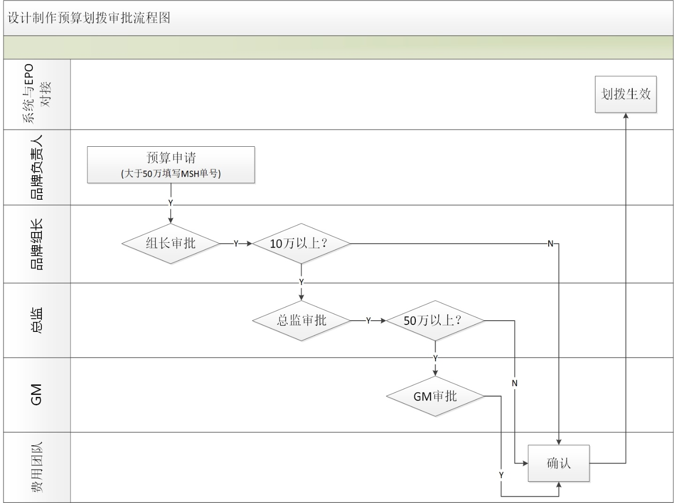
整体流程-预算阶段
申请人：品牌负责人
审批：品牌组长
10万以上：总监
50万以上：GM
费用团队：最终确认

Slide 7
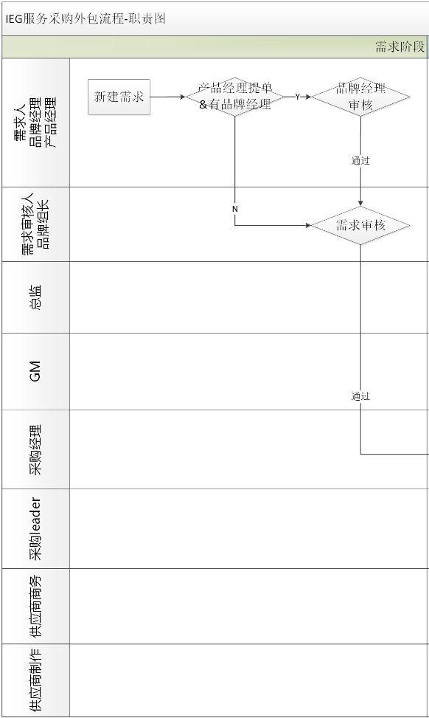
整体流程-需求阶段
新建需求：功能操作上类似原QCP新建需求订单，需求方提出需求
品牌经理审核：在配置了品牌经理并且是产品经理提单的项目中，先由品牌经理审核需求后，再提交到品牌组长
品牌组长审核：对需求内容及是否采购进行最终确认
可支持MOA审核

Slide 8
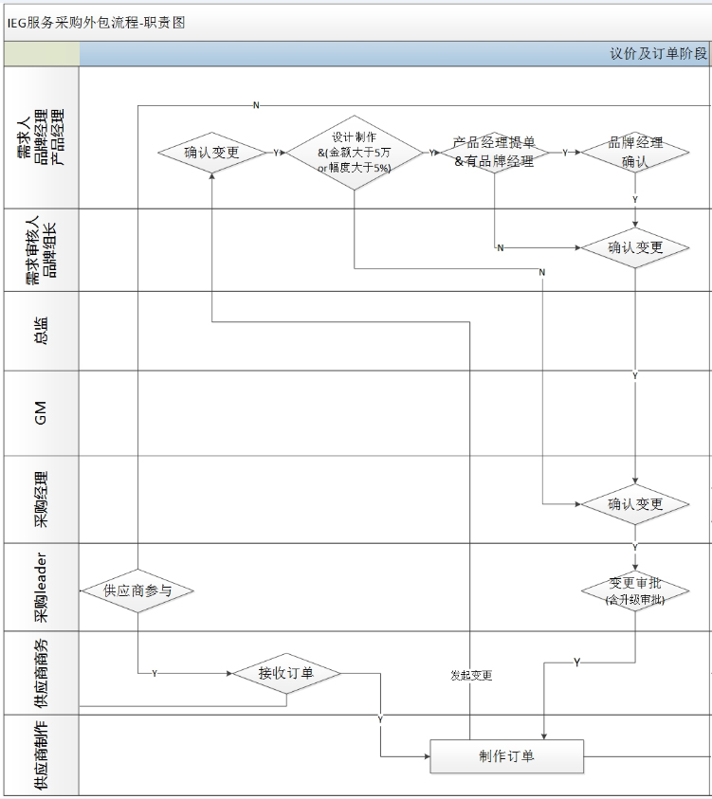
整体流程-订单阶段
需求变更：
由于需求变更导致的订单变更，由需求方先确认需求变更，若订单金额大于5万或变更幅度大于5%，则需要品牌组长确认

Slide 9
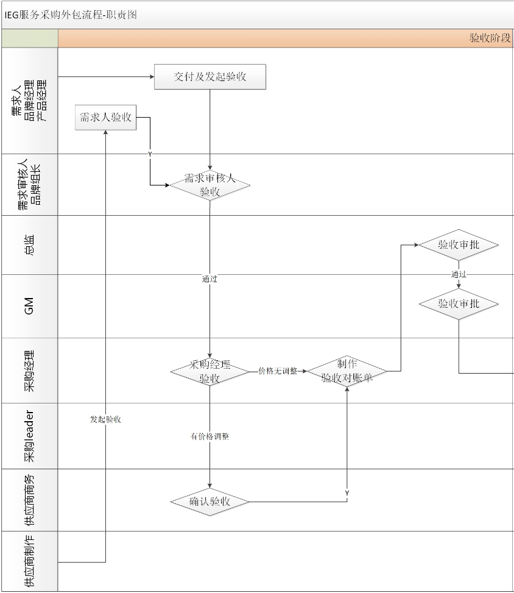
整体流程-验收阶段
需求人验收：
给出验收结论：通过、不通过、部分通过；对供应商做出评价
审核人验收：
对需求人的验收结论及评价予以确认
总监/GM确认：
对项目若干需求验收结果进行确认，内容主要是供应商、价格；由总监先确认，然后由需求所属部门的GM确认

Slide 10
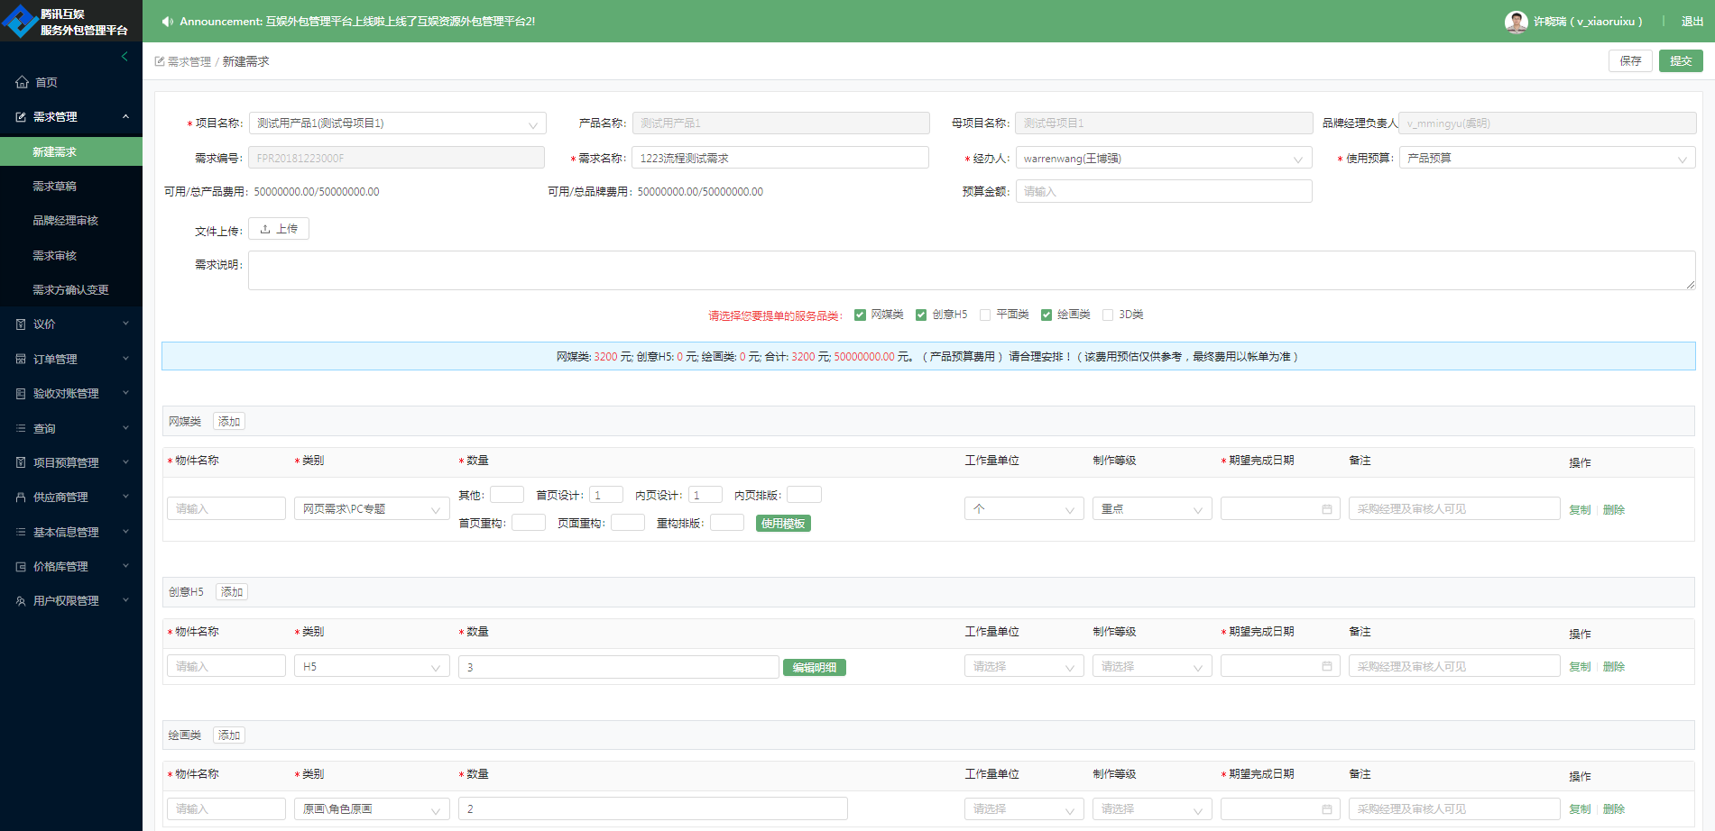
新建需求
新建需求与原QCP新建订单功能类似，开发过程中为了让大家更容易过度，在这里尽量保留了大部分原QCP的元素及操作方式
同一个需求只能是同一个审核人

Slide 11
新建需求
项目名称：选择下单对应的母项目及财经产品，如果列表中没有，联系管理员添加，由于与EPO系统对接，因此选错项目会导致预算使用错误，务必小心
需求编号：每个需求的唯一标识，系统自动给出
需求名称：与原QCP不同，每次新建需求需要对需求命名，便于之后跟进
经办人：如果提单人不是需求的提出人，则需要选择经办人（默认是自己），经办人需要是有权限的品牌经理或产品经理，并且是正式员工
使用预算：品牌费用或产品费用
预算金额：预计本需求使用预算金额，将作为采购经理选择供应商及议价的参考
文件上传：可上传多个附件对需求进行说明
需求说明：需求的文字说明，采购经理和供应商都可以见
物件列表：每个需求可增加多个物件，类似原QCP的订单
类别：类别归集了原QCP的“终端”、“性质”等信息
数量：此物件对应工作量单位的需求数量，可按照模板或明细填写
工作量单位：描述需求的单位，如“个”、“件”，根据需求选择即可
制作等级：类似原QCP的“订单形式”
期望交付日期：预期何时获得交付物，作为采购经理议价的参考

Slide 12
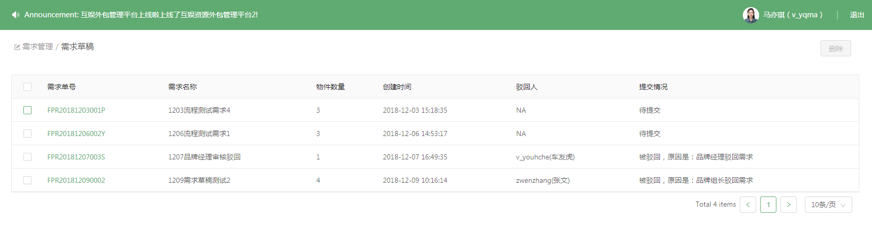
需求草稿
没有一次填完的需求可以保存到草稿，之后继续编辑
被驳回的需求会在需求草稿中，编辑之后可以再次提交
草稿中的需求，可以进行删除

Slide 13
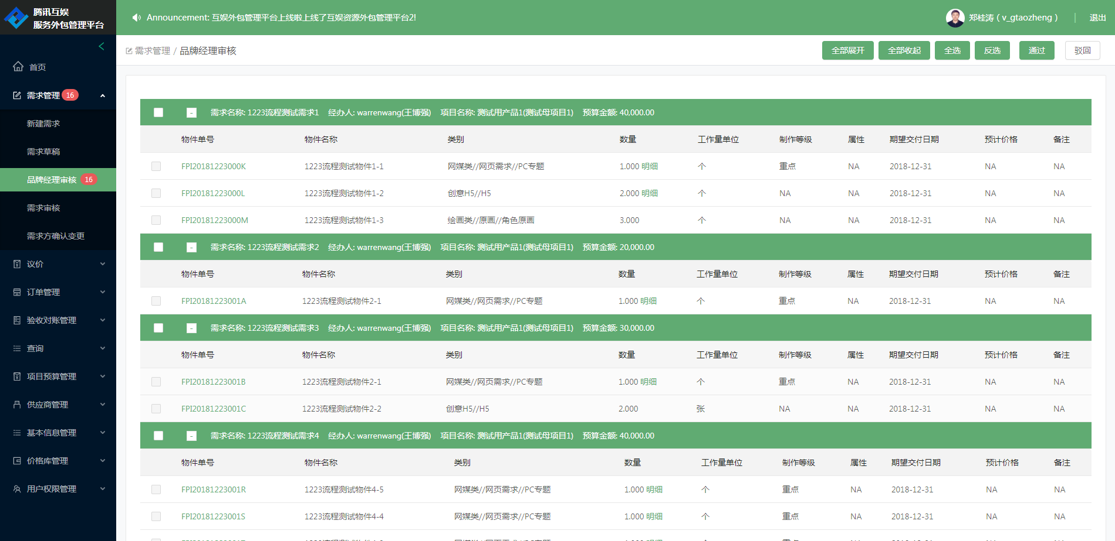
需求审核
品牌经理和品牌组长都会遇到审核需求的情况，审核时可见到需求明细、需求人、项目名称、预算金额等信息
需求审核可以MOA操作

Slide 14
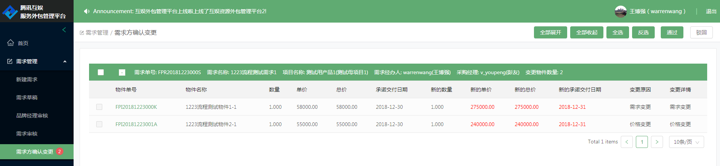
确认变更
系统会对变更内容做特殊颜色显示
需求变更由供应商在系统上发起申请
需求方需要对需求的变更进行确认，若不需要变更，则驳回
需求变更确认可以MOA操作

Slide 15
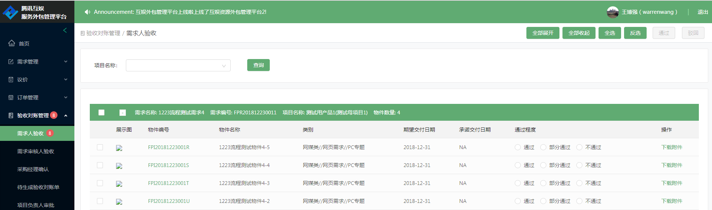
需求人验收
需求经办人对交付物进行验收，并给出验收结论（通过程度）作为采购经理确认的依据。 若为“不通过” 或“部分通过” ，采购经理将与各方沟通确认最终支付的价格 若为“通过”则一般将按订单金额支付
验收后，需求经办人需要对此次采购的交付物及供应商进行评价

Slide 16
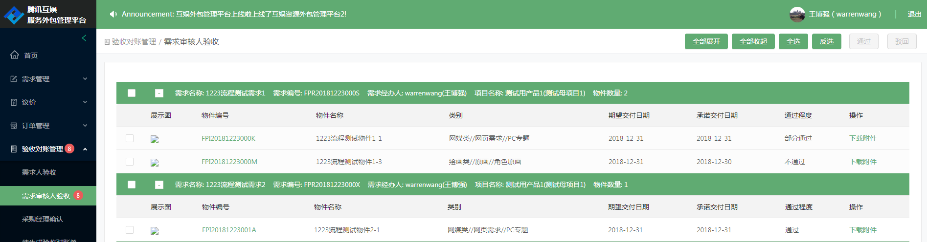
需求审核人验收
需求审核人对需求经办人的验收结论进行确认
如果配置的审核人有多个，操作人为当初审核该需求的审核人

Slide 17
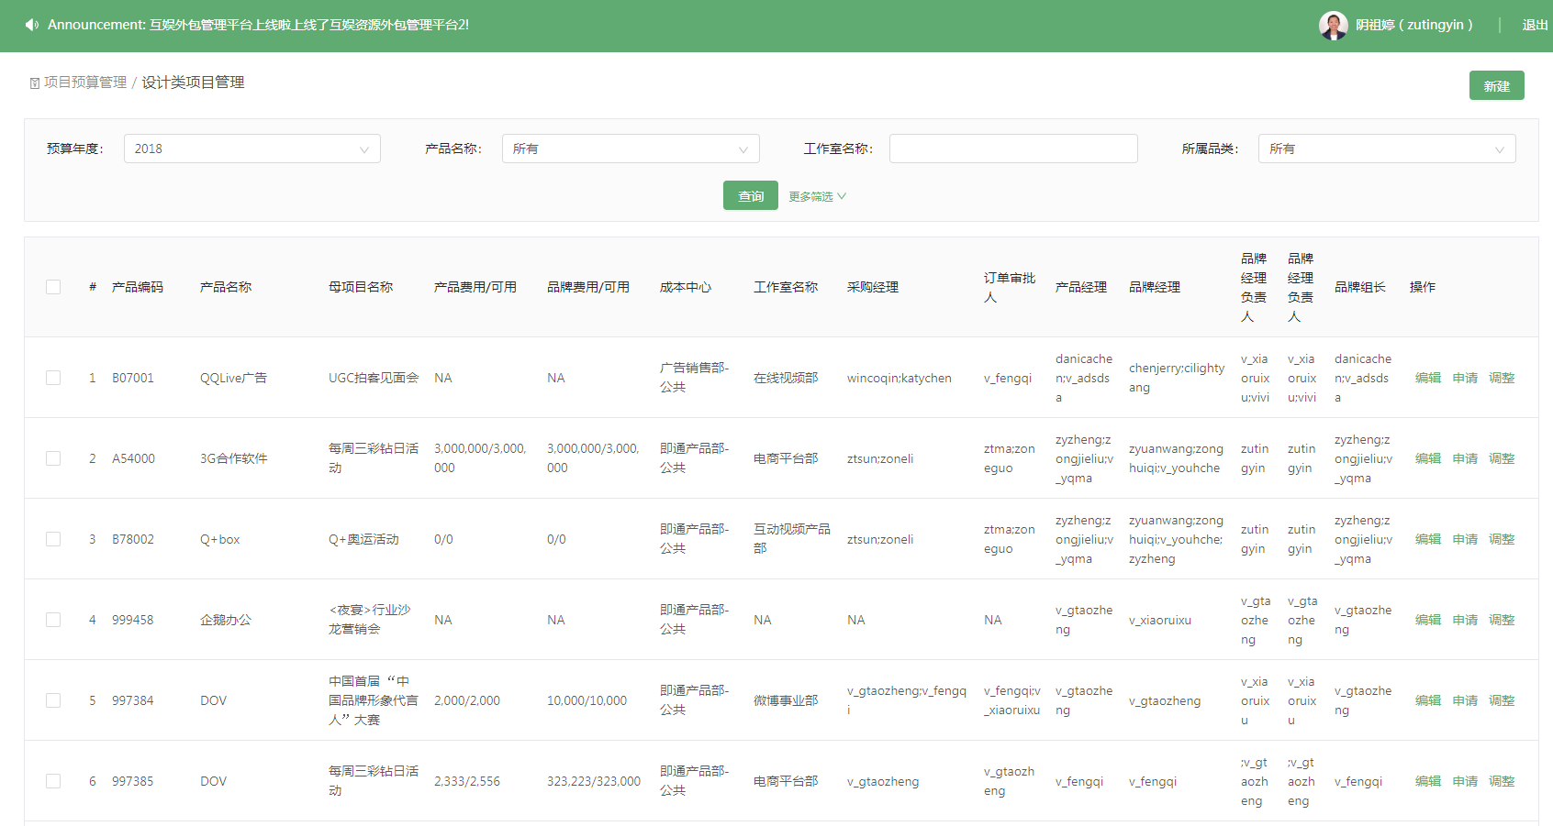
项目信息
项目成员可见自己参与的项目
品牌负责人可以在这里进行预算追加和调剂的操作

Slide 18
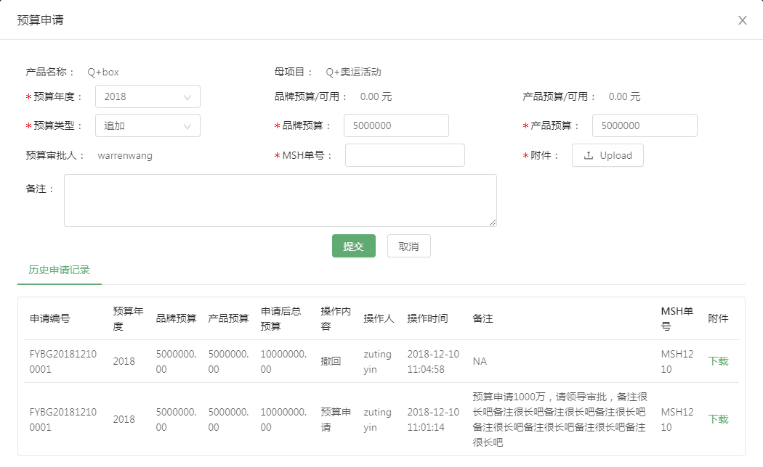
申请预算追加
功能与原QCP类似，只有品牌负责人可以操作
追加预算超过50万的，需要提供MSH单号及上传MSH审批截图

Slide 19
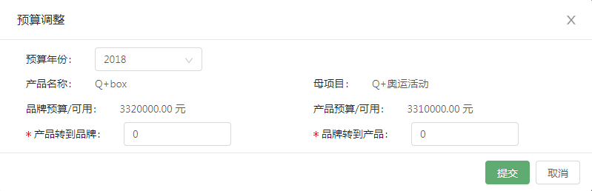
预算调整
用于品牌费用和产品费用之间的互转
只有品牌负责人可以操作
不需要审批

Slide 20
系统切换
切换时间：
12月31日下午6点QCP系统停服，2019年1月2日QCP和新系统开服
开服后进入QCP将先选择“跟进2018年单据”或“跟进2019年单据”
QCP新建需求订单将跳转到新系统
单据处理：
2018年提的订单仍然在QCP上完成，2019年的单需要在新系统完成
预算处理：
2019年的项目，已经在QCP上申请预算的，可用预算将平移到新系统（注意，仅限2019年的预算）
项目及人员配置：
系统将预先配置已经在EPO上生成母项目的项目，人员信息收集中
系统限制每个项目产品经理最多为2人
当前为发邮件手动配置、2019年Q1将完成系统申请权限及自助配置

Slide 21
新增项目
品牌经理负责人使用如下模板发送邮件给
v_xiaoruixu抄送warrenwang
我们将尽快上线系统自助申请相关功能

Slide 22
答疑
谢谢大家
任何问题可以随时联系warrenwang

